Slide 1
异步联邦学习
江宇辉
2021.11.3

Slide 2
背景知识
资源约束（通信开销等）
边缘计算实现高效的联邦学习
数据不平衡（各个设备数据分布不同等）
边缘节点不确定性（掉队者 设备性能等）
优点：简单且保证了串行等效计算模型
问题：每个epoch取决于边缘节点的最大训练时间 容易受到掉队者的影响
同步联邦学习
所有节点发送模型 消耗大量带宽
解决方法
异步联邦学习
异步方案是一种很有吸引力的方法来减轻异构环境中的掉队问题。
而最主要的问题是异步联邦学习是否能收敛和收敛速度。

Slide 3
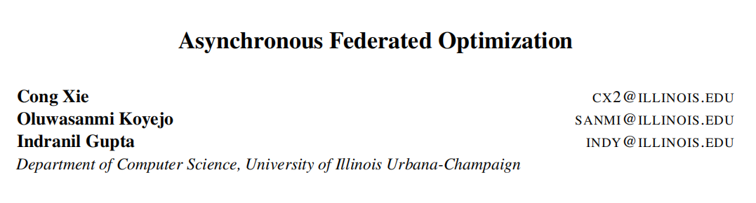
Notes:
这一篇是异步联邦的baseline方法：AFO方法 这篇论文没有发表出来 但是引用量挺多

Slide 4
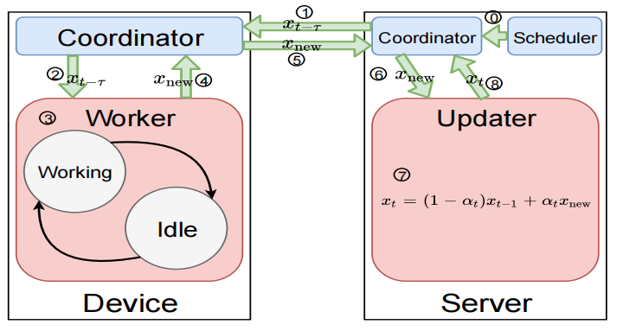
概述
本文最主要的思想是：每当服务器收到本地模型时，它就会立即更新全局模型。
在服务器端，有两个并行异步运行的线程: 调度器和更新器。
Notes:
首先先讲一下这篇文章的概述部分，既然是异步那么这篇文章最主要的思想就是：每当服务器收到本地模型的时候，它就会立即更新全局模型，但是这样很容易造成收敛不稳定。
首先看一下这张图，里面包含了8个步骤：
0 : 调度器通过协调器触发培训。
1、2：worker通过协调器从服务器接收模型xt−τ。
3 : worker计算本地更新。worker可以在工作和空闲这两种状态之间切换。
4、5、6：worker通过协调器将本地更新的模型推送到服务器。协调器将5中接收的模型进行队列，并按6中按顺序将它们提供给更新器。
7,8：服务器更新全局模型，并使其准备好在协调器中读取。
在这个系统中，1和5并行异步操作。因此服务器可以随时在设备上触发训练任务，设备可以随时将本地更新的模型推送到服务器。

Slide 5









问题公式化
方法
当服务器收到一个新的worker模型 更新思想如下（移动加权平均）：
但是当某个worker收到模型 ,并做本地训练 T 轮后，回传至参数服务器时，参数服务器此时的模型已更新为 ,参数服务器如何确定合并权重 ？
越陈旧的worker模型在新的server模型上的合并系数应该更低。
本文提出一个 衰减策略。用于异步模型补偿更新
三种策略：引入两个超参数a和b
Notes:
首先把问题进行公式化后，最小化全部参与更新的设备的损失之和
再讲一下方法。很容易想到一个思想就是移动加权平均，但是这个异步有个问题就是，但是当某个worker收到模型 ,并做本地训练 T 轮后，回传至参数服务器时，参数服务器此时的模型已更新为 ,这个合并权重应该调整，越陈旧的worker模型在新的server模型上的合并系数应该更低。
这篇文章就提出了一个衰减策略，用于异步模型补偿更新，下面是三个策略，一个是常量，一个是引入超参数a做的策略，一个是引入ab做的策略，这个在后面实验的时候会用到不同的策略。

Slide 6
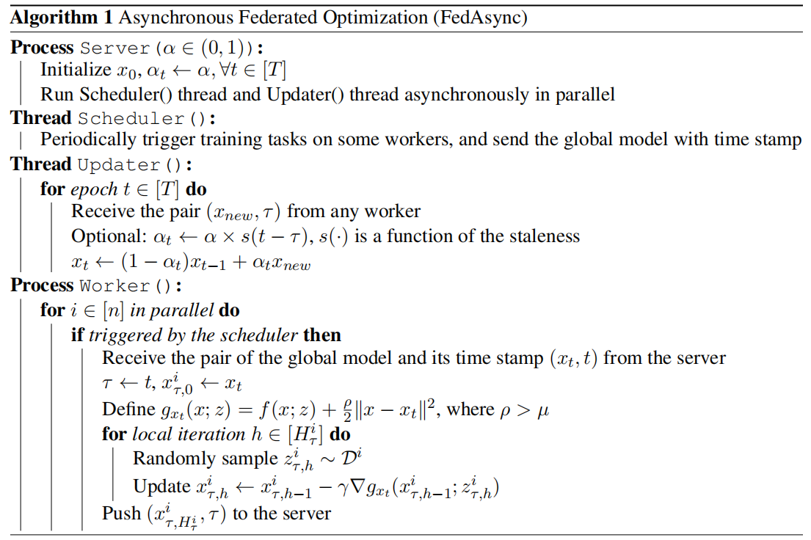
具体实现
初始化全局模型参数和合并权重
运行调度器更新器线程
触发节点训练
更新全局模型 收到节点的本低训练的最新模型 并且得到时间戳（计算陈旧度）
触发训练后 下载全局的模型进行本地的训练
l2正则化
SGD梯度下降法
上传本地模型和时间戳
Notes:
下面看一下具体实现，首先是看联邦学习的大体框架，第一个是服务器，初始化全局模型参数和合并权重然后运行调度器更新器线程，调度器做的一个事情就是触发节点训练并且分发全局模型。
然后是更新器，更新全局模型 收到节点的本低训练的最新模型 并且得到时间戳tao（用来计算陈旧度）。对于worker就是节点来说，触发训练后 下载全局的模型进行本地的训练 l2正则化后的损失 SGD梯度下降法 上传本地模型和时间戳。下面看一下实验结果

Slide 7
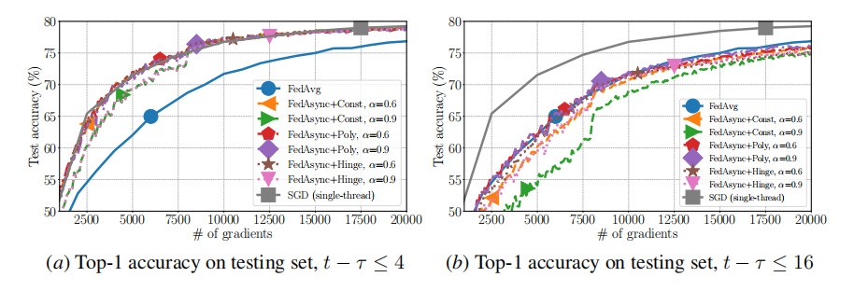
收敛证明 平滑性和弱凸性推导得到收敛边界
实验结果
当整体的陈旧度很小时，FedAsync的收敛速度和SGD一样快，也比FedAvg一样快。
当陈旧度更大时，FedAsync的收敛速度较慢。
Notes:
之前讲到重要的一点是异步联邦学习是否能够收敛，这边首先是通过假设平滑性和弱凸性来推导收敛的边界，这边就不给出证明了。
实验中首先设置训练集被分区到n=100设备上。小批量的尺寸分别为50和20。在CNN网络和CIFAR-10数据集上，梯度的Top-1精度（越高越好）。
在图中，当梯度的数量增长时，FedAsync是收敛的。
当整体的陈旧度很小时，FedAsync的收敛速度和SGD一样快，也比FedAvg一样快。
当陈旧度更大时，FedAsync的收敛速度较慢。
在最坏的情况下，FedAsync的收敛速度与FedAvg相似。
当α太大时，收敛性可能不稳定，特别是对于FedAsync+Const。当使用自适应α时，收敛性更强。

Slide 8
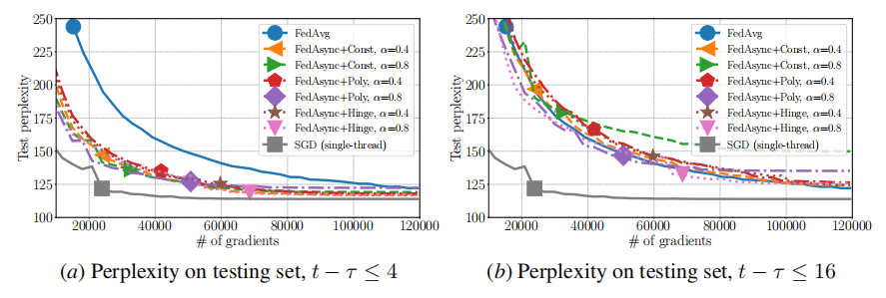
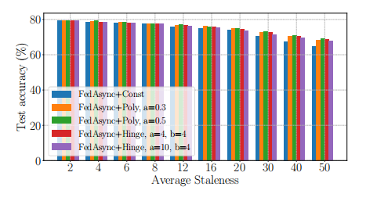
实验结果
基于LSTM的语言模型和WikiText-2数据集上，梯度的复杂性（越低越好）。
陈旧度的影响
Notes:
下面是对复杂性进行测试，基于LSTM的语言模型和WikiText-2数据集上，梯度的复杂性（越低越好）。分析出刚刚同样的结论。
下面这个图展示了陈旧度如何影响在CNN和CIFAR-10数据集上评估的FedAsync的收敛性。
更大的陈旧度会使收敛速度更慢，但其影响并不是灾难性的。
使用自适应α可以减轻陈旧度引起的不稳定性。

Slide 9
优点
• FedAsync可随时接收更新，而FedAvg要等到足够的设备响应；
在陈旧度较小时，FedAsync收敛速度更快，最差陈旧度大时也跟FedAvg差不多。
• 如果一些设备端不再有资格执行培训任务(设备不再空闲、充电或未连接网络)，他们可以暂时保存工作空间，之后继续培训或将培训后的模型传送到服务器。
• FedAsync 可以处理更多并行运行的设备端。服务器只需要随机化worker的响应时间，以避免网络拥塞。
个人觉得有问题的地方：
• 没有考虑有限资源对训练的影响。
• 通信开销。完全异步更新会带来更多的通信轮次和开销（因为训练完就上传更新）。
• 实验里没有考虑IID和Non—IID数据下的训练效果。
• baseline太少，只有FedAvg，问题比较多。
Notes:
讲一下优点问题

Slide 10
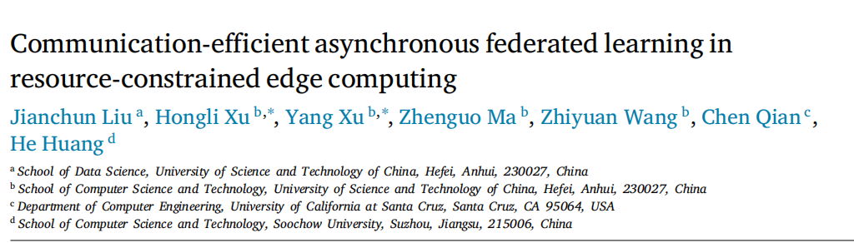
Computer Networks 2021
Notes:
这篇是在资源受限边缘计算里的高效异步联邦学习的实现，这篇思想比较简单，是上一篇完全异步的一个小改进

Slide 11
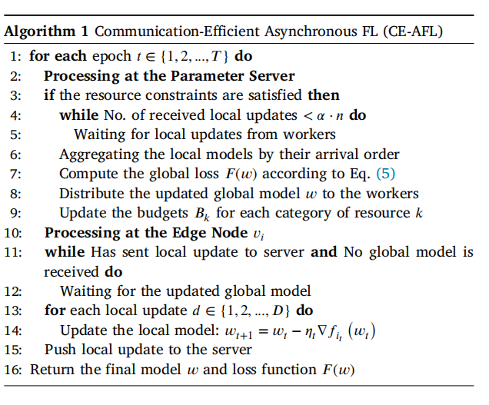
创新点与贡献
CE-AFL：参数服务器将根据所有边缘节点的一定分数𝛼聚合更新后的模型。
Notes:
首先讲一下这篇文章的创新点在于参数服务器会根据所有边缘节点的一定分数进行聚合，还考虑到资源的预算。下面这个算法图其实跟完全异步的方法不相同的点就是我框出来的，这个就是它的创新点。
待会会给出一个例子看一下如何做的，在单学习任务和多个学习任务下设计算法得到𝛼的最优值，从而在带宽约束下实现更少的训练时间。文章还证明了算法的收敛性。

Slide 12
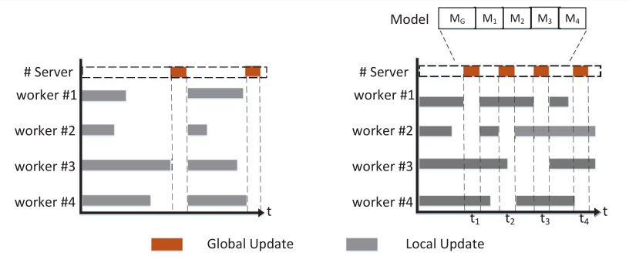
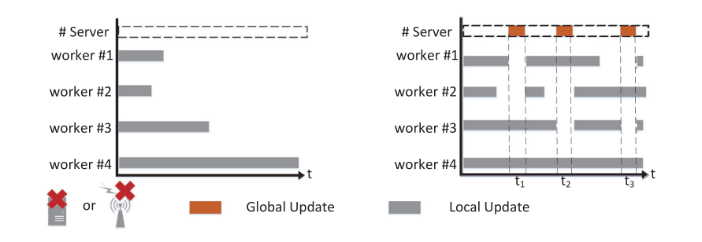
例子
4个参与训练的节点，𝛼为二分之一
在延迟更新下，对于过时模型进行延迟补偿
x是全局模型更新次数与本地模型更新数量之差
（衰减策略）
Notes:
这边是个小例子，假设有4个参与训练的节点，就是aloph是二分之一的时候，说明每次异步只需要两个节点发来的模型更新。可以看右边这个图，同步就是左边这个图，等待所有节点的一个训练完成才聚合，右边就是这篇文章的方法，如果是完全异步的话就是2训练好了就聚合，现在是接收到两个模型的更新再进行聚合，比如1，2 后面的4 2，然后是3 1等，下面这个图是当有一个worker4掉线了或者训练时间很长，会导致这样的结果，就是一开始背景说的问题，但是这样会带来一个问题就是延迟更新，所以要对延迟模型进行补偿，就是这个公式，x是全局模型更新次数与本地模型更新数量之差。比如对于worker1来说就是，全局更新了两次，而自己才发送过一次。所以会导致陈旧模型影响到全局的收敛。

Slide 13


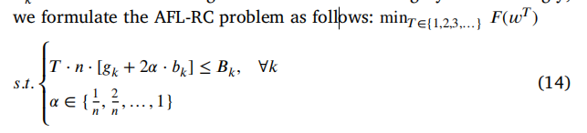
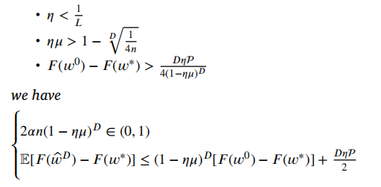
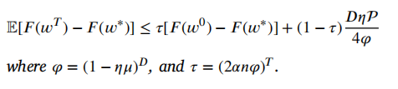
假设光滑性、强凸性
设gk表示边缘节点上本地更新的资源k的消耗。
bk表示模型在边缘节点与参数服务器之间交换一次的资源𝑘的消耗。
每个节点在向参数服务器报告更新的模型之前执行𝐷本地更新。
下面是只考虑带宽成本 所以gk=0
经过𝑇时代后，CE-AFL的收敛界为
Notes:
这便是具体收敛的一个边界证明，通过光滑性强凸性得到两个不等式，然后假设存在一个最优的模型，只要差值小于一定的界限就说明它收敛，所以这边就是最小化损失，然后有一个资源预算的不等式作为约束，下面的实验和方法都是考虑带宽的优化，本地的资源消耗变为0.

Slide 14
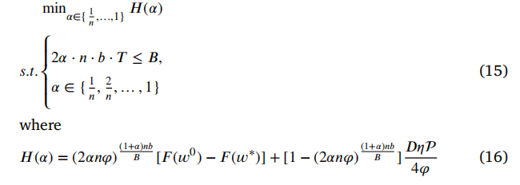





单任务下带宽优化
ℎ(𝛼) > 0
泰勒展开
ℎ(𝛼) = 0
ℎ(𝛼) < 0
Notes:
在单任务的情况下，我们得到最小化之前计算的这个边界，这样可以说明已经收敛，来获得一个最优的𝛼，下面就是求导，二导来计算极小值点。

Slide 15
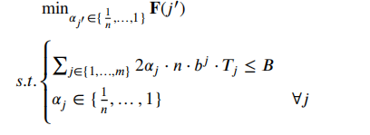
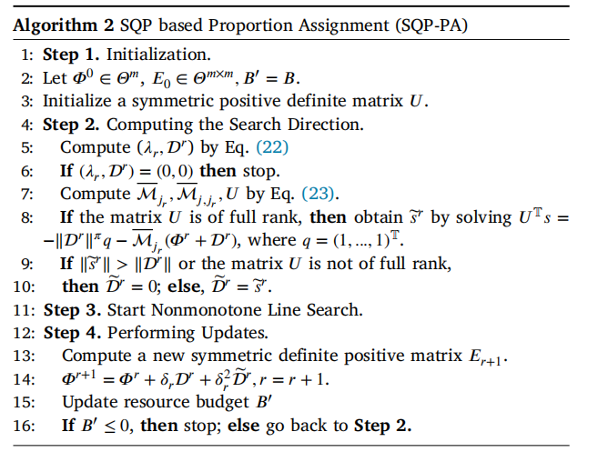
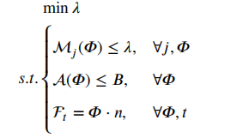
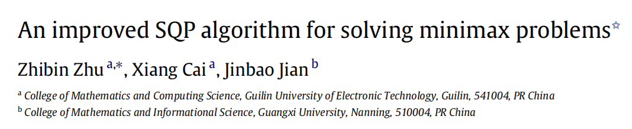
多任务下带宽优化
改进的求解极大极小问题的SQP方法
Notes:
在多任务的情况下，要最小化其中时间最长的任务的边界，得到多任务一个𝛼集合，这边用的是2000年的一个改进的求解极大极小问题的SQP算法，感兴趣的可以看这篇文章，这里是直接套用这个算法，基于最优化的KKT条件，在本质上就是寻找一个合适的descent direction。这个算法就是在每一步迭代的时候，都将寻找descent direction转化为一个二次规划优化问题 。

Slide 16
实验设置
仿真实验：
选择了两种典型的算法作为性能比较的基准。
在模拟中总共生成了100个边缘节点，其中10个节点被随机激活参与模型训练。
第一个被称为ADP-FL，属于同步FL方案。𝛼= 1
第二种被称为AFO，是一种具有可证明性的异步联邦优化算法。𝛼= 1/n
模型：线性回归 逻辑回归 CNN
数据集：MINST和CIFAR10
真实实验：
一个深度学习工作站，带有四个NVIDIA GeForce RTX Titan gpu和10个JetsonTX2开发工具包3(CPU：ARMv8Cortex-A57，RAM：8GB)。
在测试台上为CIFAR10和FMNIST实现了两种不同类型和结构的CNN模型
（1）案例1：我们在10名worker中分配相同数量的培训数据（如6000人）；
（2）案例2：不同worker之间的数据量（例如4000-8000）差异很大；
（3）案例3：这些worker的数据量差异很大（例如1000-11000）。二是不同类别的数据分布，
Notes:
下面是实验的一些设置，这篇文章实验比较多，有仿真实验和真实实验，挑一些重点的实验来讲，两个算法基准就是同步方案和一个AFO完全异步的方法。

Slide 17
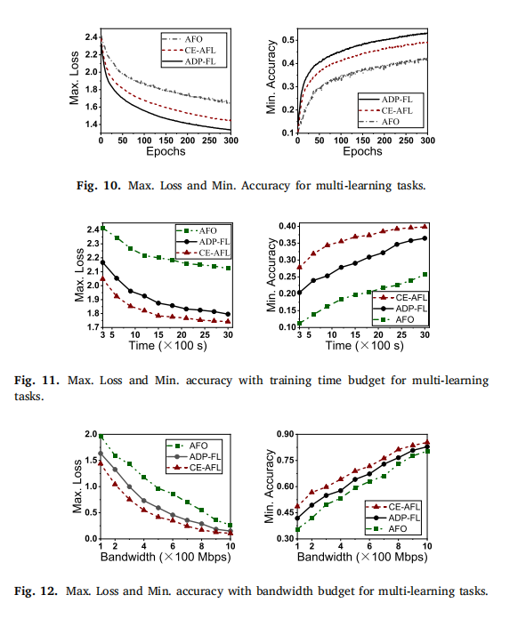
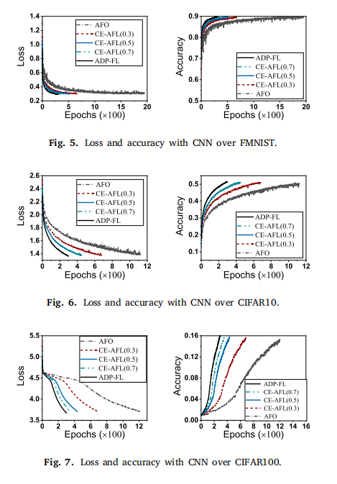
Notes:
如图所示。单任务下，5-7，AFO所运行的时间平均是ADP-FL的4倍，以达到类似的性能（例如，损失函数值或分类精度）。
此外，随着𝛼值的降低，CE-AFL的训练期数将逐渐增加，以达到与ADP-FL相似的性能。
CE-AFL的训练期次数明显少于AFO。例如，在FMNIST数据集上进行CNN训练时，CE-AFL（𝛼=0.3）和AFO所需的时代数分别约为590和1880。
表明了三组任务的最大损失和最小精度。通过这个图，ADP-FL可以在三种解决方案中获得最佳的损耗性能和精度。
将三种算法的训练时间约束从300s改变到3000s，最大损失越小，最小精度越高。与其他两个基准测试相比，所提出的CE-AFL框架可以实现更小的损失和更高的精度
在有限的带宽预算下，多个学习任务的性能。参数服务器与工人之间的通信将出现巨大的网络带宽消耗。我们通过将带宽约束从100Mbps更改为1000Mbps来测试这三个训练任务。
这些结果表明，在资源约束下，与两个基准测试相比，CE-AFL可以显著提高分类精度。

Slide 18
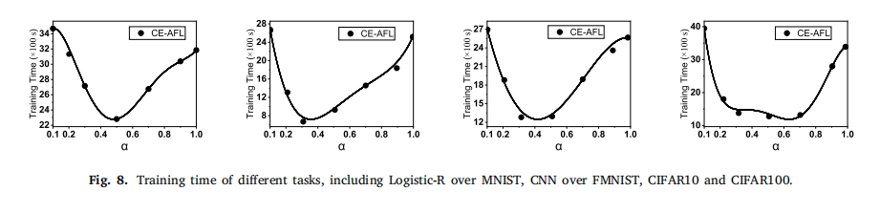
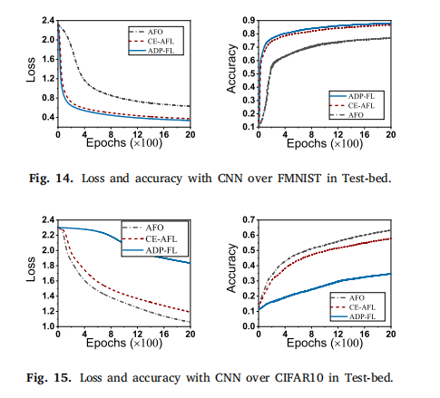
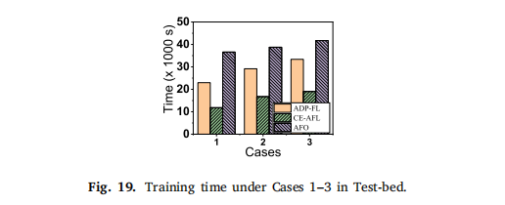
模型的训练时间。CE-AFL的训练时间随𝛼的变化而变化，且小于AFO（𝛼=0.1）和ADP-FL（𝛼=1）。
Notes:
测试了这些模型的训练时间。由于ADP-FL应该等待每个时代所有工人的本地更新，所以它比CE-AFL需要更长的时间。
在图中。CE-AFL的训练时间随𝛼的变化而变化，且小于AFO（𝛼=0.1）和ADP-FL（𝛼=1）。与AFO和ADP-FL相比，CE-AFL可以分别减少训练时间约72%和70%。
下面就是真实设备上的情况 右边这个图是在三个case下的训练时间，明显可以看到CE-AFL训练时间更少。

Slide 19
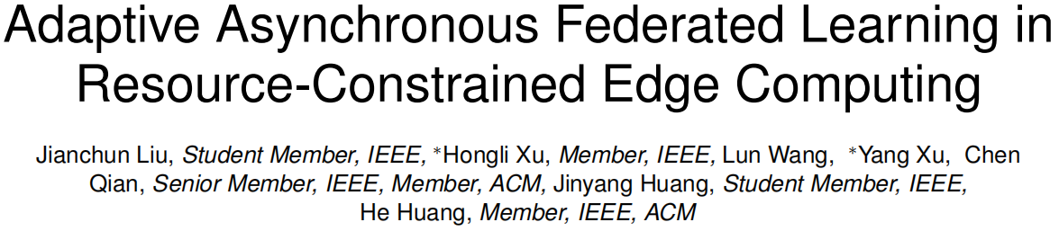
TMC 2021
Notes:
下面这一篇是上一篇的改进。发表在TMC 2021的一篇论文。其他都跟上一篇有相似的地方，主要介绍一下他的方法。

Slide 20
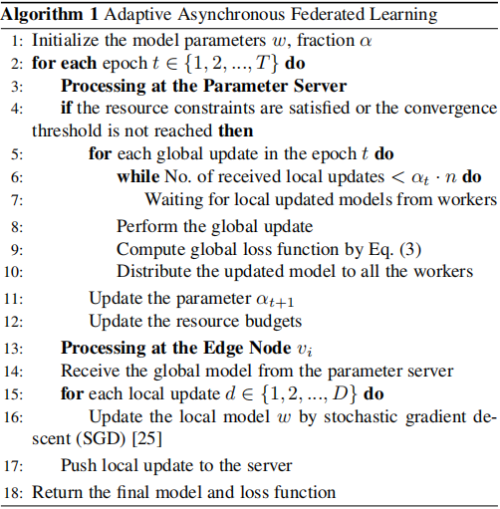
创新点与贡献
AAFL：参数服务器将根据所有边缘节点的一定分数𝛼聚合更新后的模型。
Notes:
这篇思想跟上篇差不多，但是跟上篇的创新点在于基于深度强化学习(DRL)的自适应地确定单个学习任务和多个学习任务两种AAFL情况下α的最优值，从而减少资源约束下的训练完成时间。

Slide 21
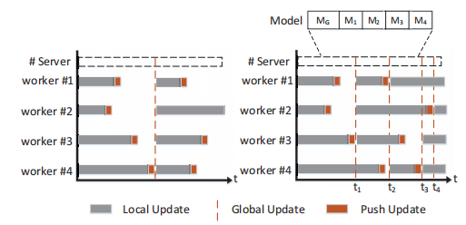
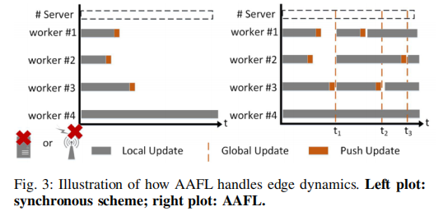
例子
4个参与训练的节点，𝛼第一轮3/4第二轮1/2第三轮1/2，第二轮在延迟更新下，对于过时模型进行延迟补偿
x是全局模型更新次数与本地模型更新数量之差（衰减策略）
Notes:
这边还是以一个例子补充，同样是4个参与节点，然后第一次𝛼第一轮3/4第二轮1/2第三轮1/2就像右边这张图一样。

Slide 22
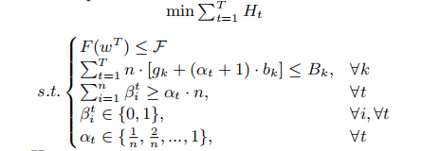
假设光滑性、强凸性
问题提出
每个节点在向参数服务器报告更新的模型之前执行𝐷本地更新。
1.收敛要求
2.带宽约束
3.每个epoch至少接收来自αt·n个本地更新模型的模型聚合
目的：尽量减少完成时间
经过𝑇时代后，AAFL的收敛界为
收敛界（最优值）与α、T有关。
Notes:
这边同样是收敛性证明，因为𝛼每轮会变化，所以这边约束条件变了，首先是收敛要求，然后是带宽约束，每一轮都要根据这两个约束来确实它的取值，下面约束是每个epoch至少接收来自αt·n个本地更新模型的模型聚合，目的就是减少完成时间并且能保持精度。

Slide 23
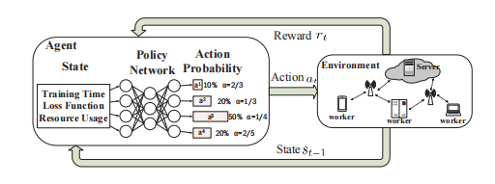



建模
策略梯度法（PG 直接法）
final epoch
DRL Agent 里面累积reward为
DRL State
DRL Action 神经网络表示策略Π 输出st采取行动at的概率
DRL Reward
移动加权平均
Notes:
下面就是怎么建模的一个过程，间接法：该方法是学习一个值函数，该值函数将每组状态、动作映射到一个数值。
首先是PG 就是policy gradient 我们不使用值函数，而直接优化策略。 直接训练出一个网络来得到选择该动作的概率，其中智能体的奖励为
DRL的状态其中包括训练轮次t Ht是学习任务在t阶段的完成时间，反映了at−1动作下的训练速度。wt和Ft分别表示历元t后的模型参数和损失函数。deltaFt是当前损失值与目标损失值F之间的差值，即deltaFt=边界−此时的损失，其中阈值F反映了训练的收敛程度。此外，每个历元的带宽消耗bt表示,历元t结束时的剩余资源预算用Gt表示。随着学习任务的进行，越来越多的资源被消耗，剩余的资源预算减少。这边状态结束后还对奖励进行加减一个正常数值

Slide 24
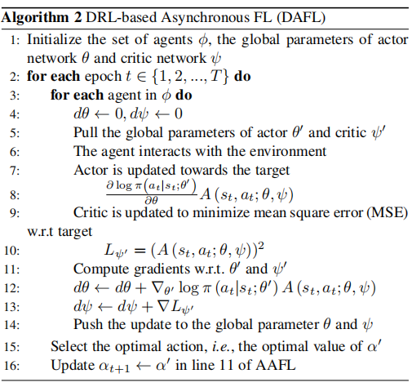


算法设计
A3C Asynchronous Advantage Actor-Critic模型
通过多个线程的Agent 在不同策略指导下 不断试探 收集动作 可以打破数据高度相关 不需要经验池
全局共享的目标网络有一个Actor和一个Critic 无需训练
目标网络也有一个Actor和一个Critic
actor：优化这个 policy，使得其表现的越来越好；
critic：尝试估计 value function，使其更加准确；N步采样
梯度上升（沿山脊方向）
值函数：
扩展 能源
Notes:
A3混合方法C 优势函数A 建模使用A3C网络获取aleph

Slide 25
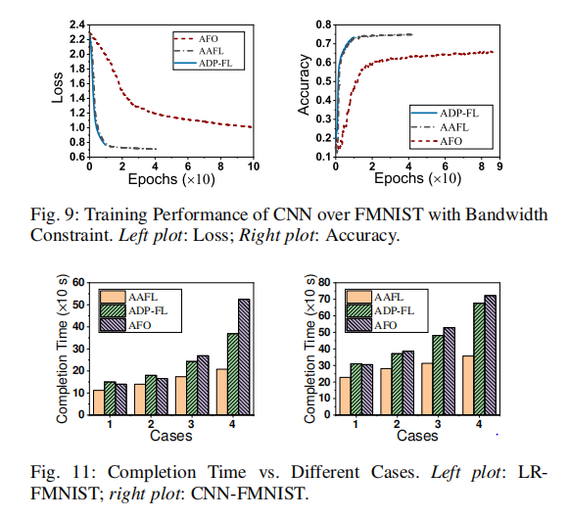
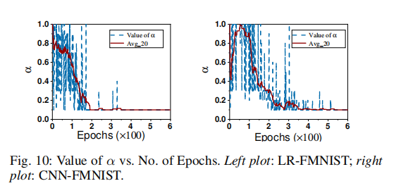
实验结果
其他差不多
模拟观察到α的参数随着AAFL周期数的增加而变化。
α的值在AFO（α=0.1）和ADP-FL（α=1）中固定。
测试了三个具有不同数据分布的解决方案的完成时间。
Notes:
该算法可以根据环境自适应地调整α的值。在训练开始时，参数服务器聚合了更多的局部更新，以加速模型训练的收敛性。当模型趋于收敛时，全局模型聚合所需要的局部更新较少，这节省了大量的网络资源（如网络带宽）。

Slide 26
异步联邦学习加快了收敛速度 对于边缘计算系统中的联邦学习，在给定的资源预算下，确定从工人那里收到的本 地更新的数量，以优化学习任务的训练性能。
优点：
问题:
baseline太少，只跟同步的方法和AFO比较
在模型补偿更新上对陈旧模型的处理过于简单 会造成收敛不稳定
放大了Non-IID数据的影响
启发:
补偿更新机制 节点聚合 异步优化策略

Slide 27
Q&A
Thanks

